Slide 1
“Cómo Hacer Publicidad Efectiva”
Preparado por guillermo hasbun

Slide 2
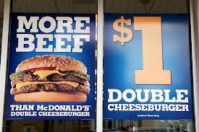
La Publicidad
La comunicación de un mensaje persuasivo diseñado para influenciar las opiniones o acciones de las personas en favor del producto, servicio o marca que se promueve.

Slide 3
Modelo Básico de Comunicación
ESTIMULO
RESPUESTA
ANUNCIANTE
MENSAJE
MEDIO
RECEPTOR
RETROALIMENTACION

Slide 4
Influencia Publicitaria
La persona promedio en Estados Unidos:
Ve diariamente 35 comerciales de TV
Escucha 38 anuncios de radio.
Ve 15 anuncios en revistas
Ve 185 anuncios en periódicos
CADA DIA DE LA SEMANA

Slide 5
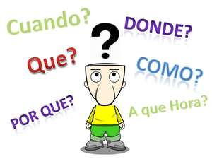
Datos a Considerar
Las investigaciones han demostrado que la mayoría de la gente recuerda sólo uno de cada catorce (1:14) comerciales a los que se enfrenta.

Slide 6
Creatividad Publicitaria
Es la habilidad de tomar el beneficio de un producto o la solución a un problema del mercado objetivo y presentarlo en forma objetiva y memorable.
.

Slide 7
Ejercicio de Recordación
Vio usted la TV anoche?
Qué tiempo le dedicó?
Mencione un comercial que recuerde haber visto:
Cuál era el tipo de producto?
Cuál era la marca?
Cuál era el beneficio o la idea principal?

Slide 8
Antes de Hacer Publicidad
Hay que pensar en la ESTRATEGIA
El POR QUE es tan importante como la FORMA en que se desee comunicar.

Slide 9
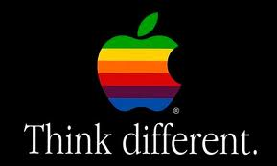
Estrategia Publicitaria
La formulación de un mensaje publicitario que me permita alcanzar mis objetivos.

Slide 10
Pasos para Formular una Estrategia
Definir el Objetivo Publicitario
Definir el Mercado Objetivo
Ofrecer un beneficio al consumidor o resolver un problema o apelar a la curiosidad.( Propuesta Unica de Valor: USP).
El beneficio ofrecido o la solución prometida debe despertar el anhelo o el deseo por parte del consumidor.

Slide 11
Objetivos Publicitarios
Lanzamiento de nuevos productos.
Estimular la demanda de productos actuales
Disminuir los inventarios
Mejorar la imagen de la compañía o producto
Disminuir la demanda de un producto.
Dar a conocer nuevos servicios.
Ofrecer información.

Slide 12
Mercado Objetivo
Amas de casa cuyas edades oscilen entre los 25-35 años de edad, de ingresos familiares promedio de $1,800 dólares que residan en el área metropolitana de San Salvador y sus alrededores, que no trabajen y que tengan al menos un hijo al cuidado de ellas.

Slide 13
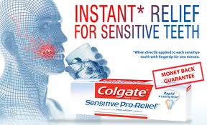
Ofrezca un Beneficio
Para ganarse un lugar en la mente del comprador es importante:
Ofrecer un beneficio
Resolver un problema
Apelar a la curiosidad.
De forma diferente y superior.
.

Slide 14
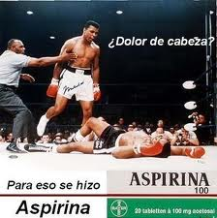

Slide 15
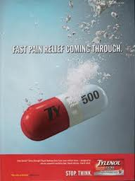

Slide 16
La Estrategia y el Slogan
Polaroid’s: La cámara más fácil de usar en todo el mundo.
Ivory Snow: Suaviza mientras limpia
Cheer: El detergente para todas las temperaturas.
Bold: Lava la telas modernas difíciles de limpiar.
Dash: El concentrado bajo en espuma.

Slide 17
…el Slogan
Pepsi: El sabor de la nueva generación
Coca Cola: La Chispa de la Vida
Burguer King: A tu manera (Have it your way)
Master Card: Hay cosas que el dinero no puede comprar, para todo lo demás esta Master Card.
Disney: El Lugar más feliz de la tierra.
Bayer: Si es Bayer, es bueno.

Slide 18
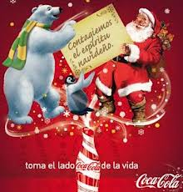
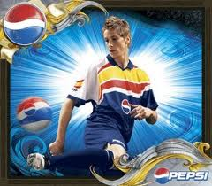
Tradicional/Vanguardista
COCA COLA
PEPSI COLA
.
.

Slide 19
Parrilla/Tradicional
BURGUER KING
WENDYS

Slide 20
…el Slogan
Simán: Tu propio concepto
Europa: Más barato. Punto.
Selectos: El Super de los Salvadoreños
Walmart: Precios bajos, todos los días.
Biggest: Hamburguesas al Carbón
Mister Donut: La gran variedad.
Toyota: La calidad que nadie discute.
Campero: Tierno, Sabroso y Crujiente.
Kodak: Recordar es volver a vivir.

Slide 21
Racional/Emocional
JUMEX
GALLETAS OREO

Slide 22
Ocupando Dramatización
ZOOLOGICO
COCA COLA ZERO

Slide 23
Publicidad Disuasiva
ATACANDO EL CIGARRO
ATACANDO LAS DROGAS

Slide 24
Publicidad Imitativa
NIKE
ADIDAS

Slide 25
Para Hacer un Buen Anuncio
Debe contener una gran idea.
Debe contener un lema.
Debe ser Relevante.
Debe ser Original (salir de lo común)
Debe ser Demostrativa.
Debe ser Creíble.

Slide 26
Salir de lo Común

Slide 27
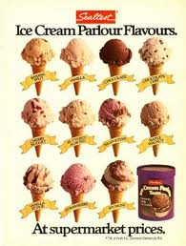
El Efecto que Debe Producir
.
Efecto AIDA
ATENCION
INTERES
DESEO
ACCION

Slide 28
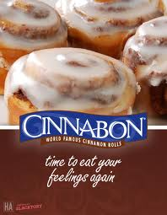
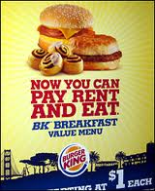
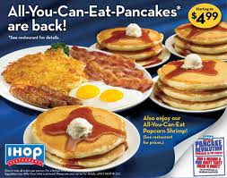
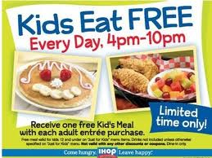

Slide 29
Principios Bíblicos para Aplicar a la Estrategia Publicitaria
.

Slide 30
Debe ser para Honra de Dios
“La reina de Sabá se enteró de la fama de Salomón, con la cual él honraba al Señor, así que fue a verlo para ponerlo a prueba con preguntas difíciles.”
1 Reyes 10:1-3

Slide 31
Debe ser Honesta
“No hurtaréis, y no engañaréis ni mentiréis el uno al otro.”
Levítico 19:11
“No admitirás falso rumor. No te concertarás con el impío para ser testigo falso.”
Exodo 23:1

Slide 32
Debe ser de Buen Ejemplo
“Exhorta asimismo a los jóvenes a que sean prudentes; presentándote tú en todo como ejemplo de buenas obras; en la enseñanza mostrando integridad, seriedad, palabra sana e irreprochable…”
Tito 2:6-8

Slide 33
Debe enviar un Buen Mensaje
“Por lo demás, hermanos, todo lo que es verdadero, todo lo honesto, todo lo justo, todo lo puro, todo lo amable, todo lo que es de buen nombre; si hay virtud alguna, si algo digno de alabanza, en esto pensad.”
Filipenses 4:7-9

Slide 34
Debe ser Decente
“pero hágase todo decentemente y con orden.”
1 Cor. 14:40
“Todo me es lícito, pero no todo conviene; todo me es lícito, pero no todo edifica.”
1 Corintios 10:22-24

Slide 35
La Importancia del Buen Nombre
“Vale más la buena fama que las muchas riquezas, y más que oro y plata, la buena reputación.”
Prov. 22:1

Slide 36
El Nombre de Jesús y su Fama
“Y se difundió su fama por toda Siria, y le trajeron todos los que tenían dolencias, los afligidos por diversas enfermedades y tormentos, los endemoniados, lunáticos y paralíticos y los sanó. Y le siguió mucha gente de Galilea, de Decápolis, de Jerusalén, de Judea y del otro lado del Jordán.”
Mateo 4:23-25

Slide 37
El Valor del Nombre
“ Oyó el rey Herodes la fama de Jesús, porque su nombre se había hecho notorio; y dijo: Juan el Bautista ha resucitado de los muertos, y por eso actúan en él estos poderes.”
Mateo 6:14

Slide 38
Por qué se extendió su fama?
Resolvía un Problema: “El Pecado y sus consecuencias.”
Ofrecía un Beneficio: “Vida Eterna.”
Lo hacía de manera exclusiva: “Nadie viene al Padre sino por mí.”
Era congruente: “Creed por las obras que hago.”
Su promesa era accesible a todos de manera gratuita.

Slide 39
La Redención Gratuita de Dios
“Por cuanto todos pecaron y están destituidos de la gloria de Dios, siendo justificados gratuitamente por su gracia, mediante la redención que es en Cristo Jesús, a quien Dios puso como propiciación por medio de la fe en su sangre, para manifestar su justicia, a causa de haber pasado por alto, en su paciencia, los pecados pasados”.
Romanos 3:23-25

Slide 40
Para Todo el que Tuviere Sed
“Y el que estaba sentado en el trono dijo: He aquí, yo hago nuevas todas las cosas. Y me dijo: Escribe; porque estas palabras son fieles y verdaderas. Y me dijo: Hecho está. Yo soy el Alfa y la Omega, el principio y el fin. Al que tuviere sed, yo le daré gratuitamente de la fuente del agua de la vida.”
Apocalipsis 21:5-6

